Slide 1
Hereditas.
Digitalizacja i udostępnianie zbiorów Muzeum Narodowego w Warszawie
Projekt realizowany z dofinansowaniem z Programu Operacyjnego Polska Cyfrowa w ramach działania 2.3 „Cyfrowa dostępność i użyteczność informacji sektora publicznego”, poddziałanie 2.3.2 „Cyfrowe udostępnienie zasobów kultury”
Komitet Rady Ministrów do spraw Cyfryzacji

Slide 2
Wnioskodawca: Minister Kultury i Dziedzictwa Narodowego
Beneficjent: Muzeum Narodowe w Warszawie
Partnerzy: Projekt realizowany bez udziału partnerów
Okres realizacji projektu
 | Termin rozpoczęcia | Termin zakończenia
Planowany, aktualny: | 2020-08-01 | 2023-12-31
Faktyczny: | 2020-08-01 | 2023-12-31
Koszt i źródło finansowania projektu
 | Koszt ogółem | Wartość środków kwalifikowalnych w projekcie
Planowany, aktualny: | 19 976.387,57 zł | 18.110.783,75 zł
Faktyczny: | 18.731.347,96 zł | 17.029.162,56 zł

Slide 3
Cel i produkty projektu
Cel główny: Wzrost dostępu obywateli do zasobów kultury dzięki digitalizacji cennych
zasobów kultury będących w posiadaniu Muzeum Narodowego w Warszawie.
Nazwa produktu | Planowany termin wdrożenia | Faktyczny termin wdrożenia | Odstępstwa od założeń
System MUZA do zarządzania muzealiami (Baza danych zawierająca m.in. metadane zdigitalizowanych zbiorów muzealnych (zabytków i dzieł sztuki z ww. 58 zespołów) jak również danedotyczące całego zbioru Muzeum, umożliwiająca efektywne zarządzaniekolekcją, zgodnie z wytycznymi standardu SPECTRUM). | 2023-11-30 | 2023-06-21
Zdigitalizowanie 43.984 obiektów wraz z opracowanymi metadanymi i tłumaczeniami na język angielski, zarchiwizowanie i opublikowanie w serwisie Cyfrowe MNW | 2023-11-30 | 2023-12-31 | W założeniach projektu była mowa o 40 tys. obiektów, ale dzięki przedłużeniu okresu projektu o 5 miesięcy udało się zdigitalizować więcej.
Wewnętrzne API do integracji systemów (wewnętrznej bazy danych z portalem internetowym) w celu sprawniejszego i efektywniejszego procesu publikacji on-line | 2022-09 | 2023-06 | API zostało ostatecznie wdrożone w czasie kiedy został wdrożony system MUZA
Rozbudowa i doposażona infrastruktura pracowni digitalizacyjnych i fotograficznych w Muzeum Narodowym w Warszawie | 2021-03 | 2021-02

Slide 4
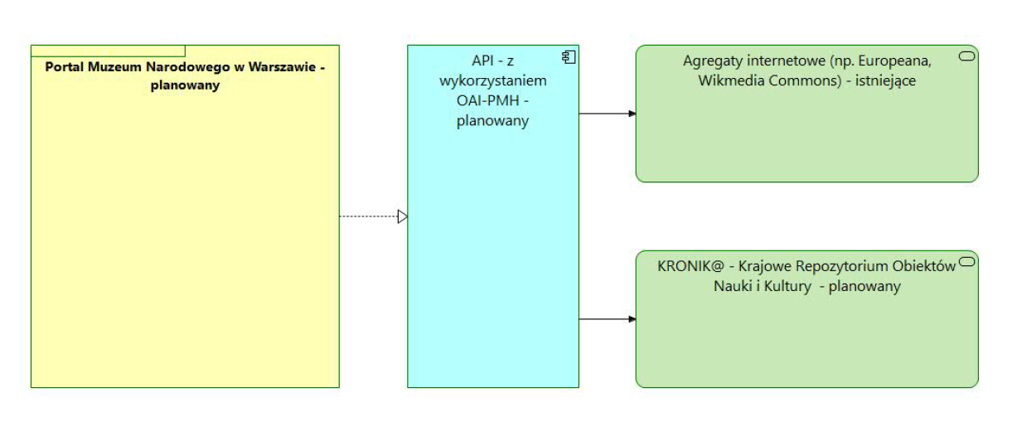
Produkty projektu (systemy teleinformatyczne) – interoperacyjność
PLAN:
<<grafika widoku kooperacji aplikacji prezentowana w ostatnim opisie założeń projektu przyjętym przez KRMC>>

Slide 5
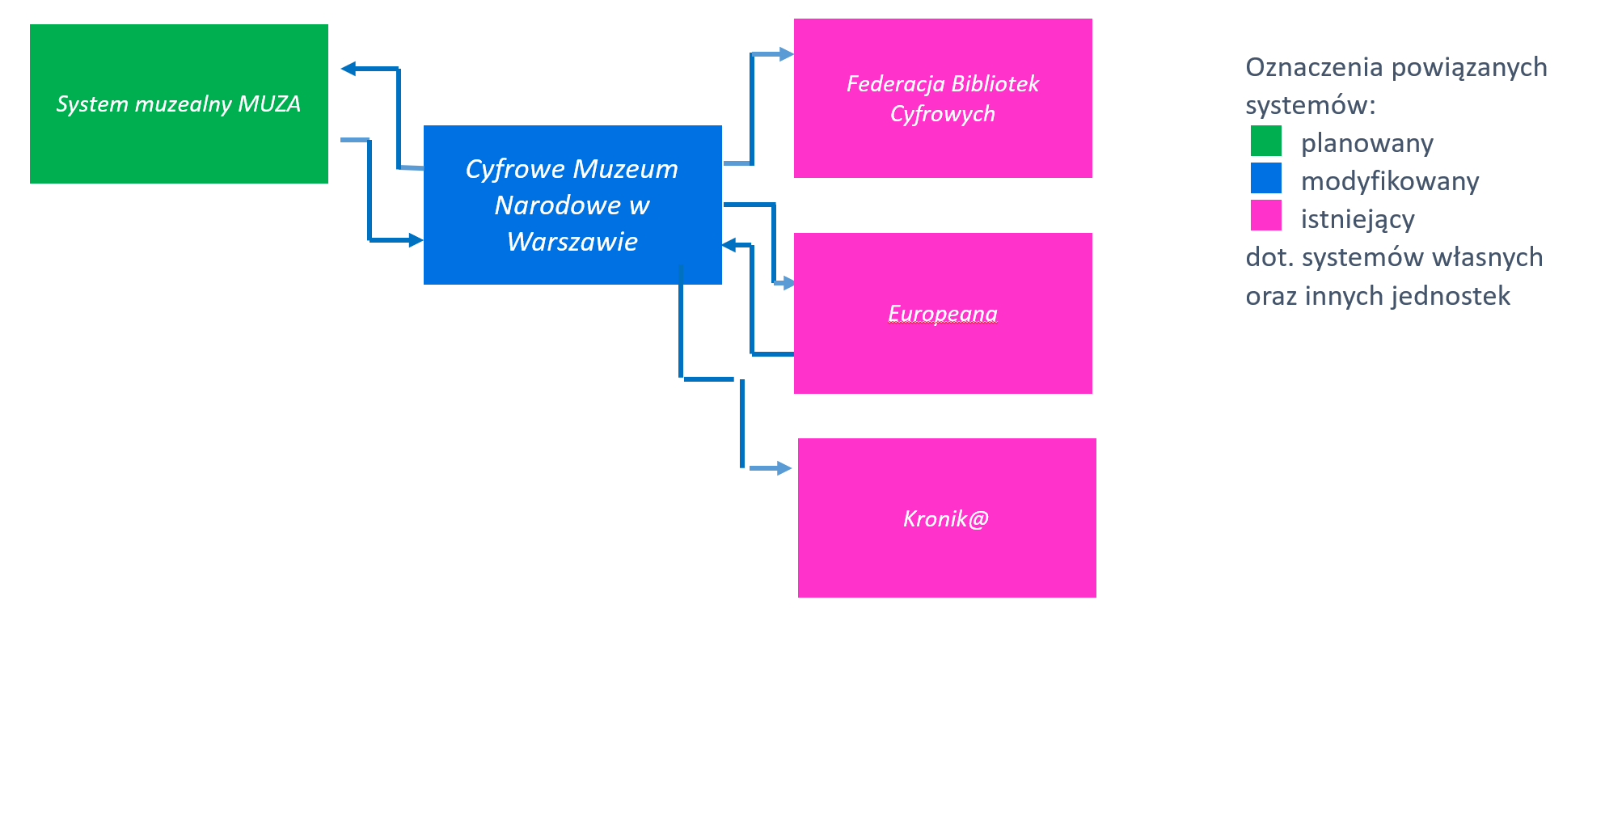
Produkty projektu (systemy teleinformatyczne) – interoperacyjność
REALIZACJA:
<<zaktualizowana grafika widoku kooperacji aplikacji prezentowana w ostatnim opisie założeń projektu przyjętym przez KRMC prezentująca stan na dzień zakończenia realizacji projektu >>

Slide 6
Wskaźniki produktu projektu (odstępstwa od założeń)
Nazwa wskaźnika | Planowana wartość docelowa | Wartość osiągnięta | Odstępstwa od założeń
Rozmiar zdigitalizowanej informacji sektora publicznego | 76 TB | 68,06 TB | Rozmiar zdigitalizowanej informacji sektora publicznego ma charakter szacunkowy tj. na etapie przygotowywania dokumentów aplikacyjnych obliczany jest a priori. Różnica pomiędzy szacunkiem i osiągniętym wynikiem, przy digitalizacji całości zasobu wynika z przeszacowania na etapie planowania ostatecznej wielkości plików powstałych w procesie digitalizacji.
Rozmiar udostępnionych on-line informacji sektora publicznego | 0,49 TB | 0,35 TB | Rozmiar zdigitalizowanej informacji sektora publicznego ma charakter szacunkowy tj. na etapie przygotowywania dokumentów aplikacyjnych obliczany jest a priori. Różnica pomiędzy szacunkiem i osiągniętym wynikiem, przy digitalizacji całości zasobu wynika z przeszacowania na etapie planowania ostatecznej wielkości plików powstałych w procesie digitalizacji i kompresji do formatu JPG, który jest formatem udostępniania on-line.

Slide 7
Wskaźniki rezultatu projektu (odstępstwa od założeń)
Nazwa wskaźnika | Planowana wartość docelowa | Wartość osiągnięta | Odstępstwa od założeń
Liczba pobrań/odtworzeń dokumentów zawierających informacje sektora publicznego w czasie roku od zakończenia projektu | 350.000 | 318.785 | Wartość na dzień 31.01.2025. Aneksem nr 6 do UoD przedłużyliśmy okres rozliczania tego wskaźnika do 30.06.2025

Slide 8
Utrzymanie efektów projektu:
Zagrożenia:
Nazwa ryzyka | Siła oddziaływania | Prawdopodobieństwo wystąpienia ryzyka | Reakcja na ryzyko
Stabilność systemu inwentaryzacji muzealiów | mała | średnie | Przeanalizowanie głównych przyczyn dotychczasowych problemów, opracowanie scenariuszy bezpieczeństwa
Awarie sprzętu zakupionego w ramach projektu | średnia | znikome | Zakupiono sprzęt wysokiej klasy, jest on na bieżąco serwisowany i monitorowany
Problemy z finansowaniem efektów projektu w okresie trwałości | mała | średnie | Pozyskiwanie przez Muzeum sponsorów na przeprowadzenie dalszego procesu digitalizacji oraz odpowiednie planowanie budżetu i finansowania z MKiDN
Brak zakładanego poziomu zainteresowania ze strony grup docelowych zdigitalizowanymi zbiorami | średnia | średnie | Działania promocyjne informujące o projekcie i zdigitalizowanych zbiorach w mediach społecznościowych i komunikacji bezpośredniej (np. stopki w mailach pracowników). Statystyki odwiedzin są stale monitorowane.

Slide 9
Dziękuję za uwagę
Komitet Rady Ministrów do spraw Cyfryzacji

